Slide 1
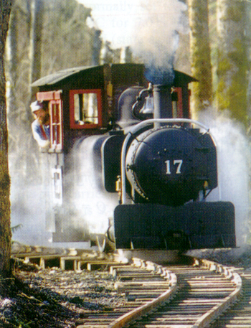
热 学
第18章
热力学第一定律

Slide 2

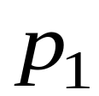


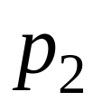




18.1 准静态过程 功 热量
一 准静态过程（理想化的过程）
准静态过程：从一个平衡态到另一平衡态所经过的每一中间状态均可近似当作平衡态的过程 .
砂子
1
活塞
2
气体

Slide 3
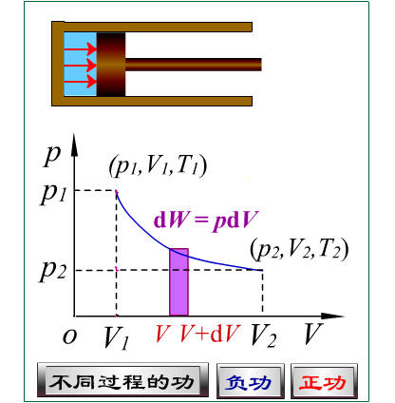
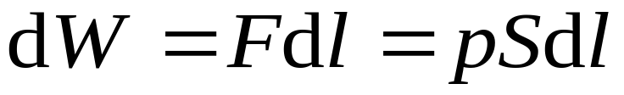
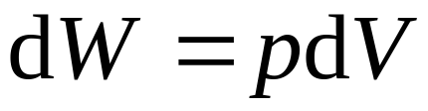
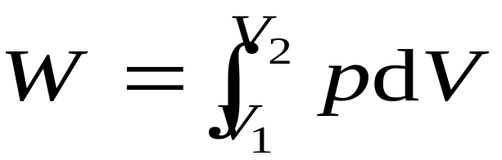
二 功（过程量）
宏观运动能量
热运动能量
功是能量传递和转换的量度，它引起系统热运动
状态的变化 .
准静态过程功的计算
注意：作功与过程有关 .

Slide 4


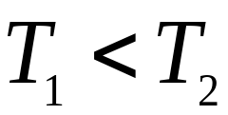

三 热 量（过程量）
通过传热方式传递能量的量度，系统和外界之间存在温差而发生的能量传递 .
功与热量的异同
1）过程量：与过程有关；
2）等效性：改变系统热运动状态作用相同；
1卡 = 4.18 J ， 1 J = 0.24 卡
3）功与热量的物理本质不同 .
功
宏观运动
分子热运动
热量
分子热运动
分子热运动

Slide 5



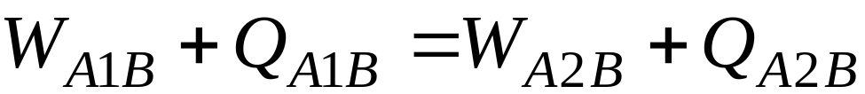
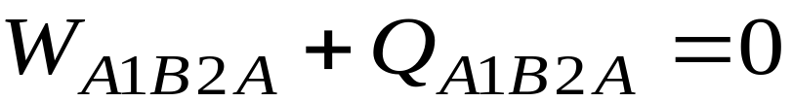
18.2 内能 热力学第一定律
一 内 能 （状态量）
实验证明系统从 A 状态变化到 B 状态，可以采用做功和传热的方法，不管经过什么过程，只要始末状态确定，做功和传热之和保持不变 .
A
1
A
1
*
*
*
B
*
B
2
2

Slide 6
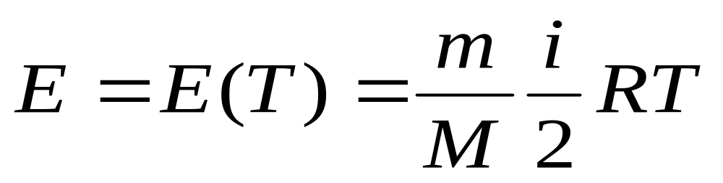
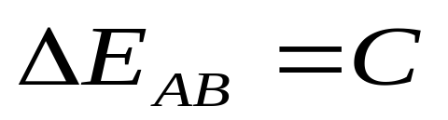
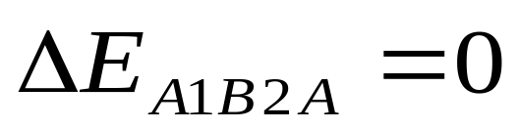
理想气体内能 : 表征系统状态的单值函数 ,理想气体的内能仅是温度的函数 .
系统内能的增量只与系统起始和终了状态有关，与系统所经历的过程无关 .
A
1
A
1
*
*
*
B
*
B
2
2

Slide 7
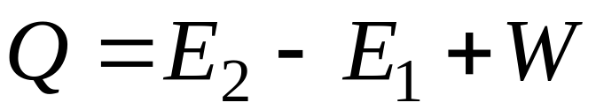


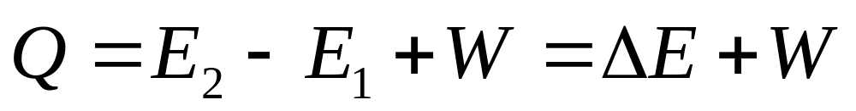
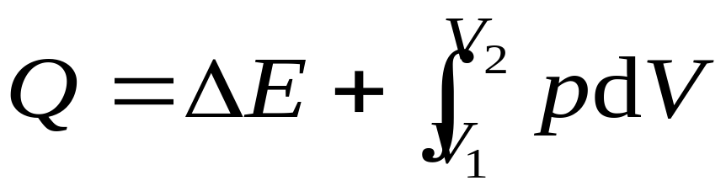
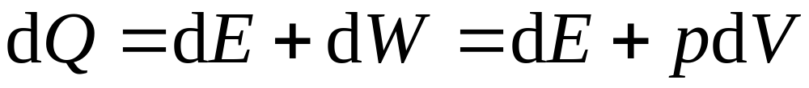
二 热力学第一定律
1
*
系统从外界吸收的热量,一部分使系统的内能增加, 另一部分使系统对外界做功 .
2
*
准静态过程
微小过程

Slide 8

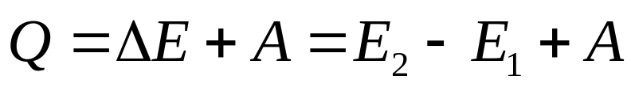
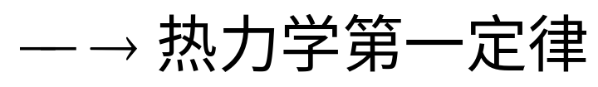

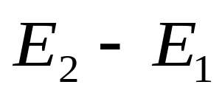

外界与系统之间不仅作功，而且传递热量，则有
The first law of thermodynamics：系统在任一过程中吸收的热量等于系统内能增量和系统对外作功之和。
第一定律的符号规定
系统吸热
内能增加
系统对外界做功
系统放热
内能减少
外界对系统做功

Slide 9
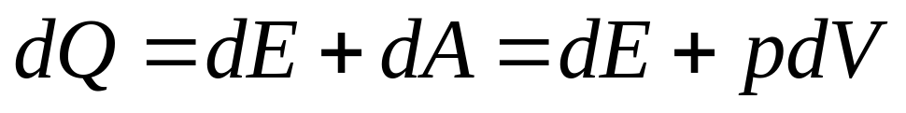
讨论
微小过程
物理意义
1、热力学第一定律是包括热现象在内的能量守恒与转换定律 。它指出 第一类永动机是不可能制成的。
2、此定律只要求系统的初、末状态是平衡态，至于过程中经历的各状态则不一定是平衡态。
第一类永动机：不需消耗内能，也不需对系统传热，却能不断对外作功的机器。

Slide 10


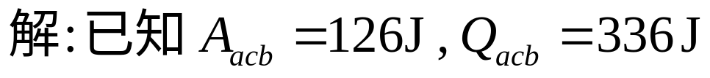





例题 一系统由图所示状态a沿acb到达状态b，系统对外作功为126J，吸热为336J。
(1) 若在adb过程中系统作功为42J，问此过程中系统是吸热还是放热？热量是多少？
(2) 若系统从b态出发，沿ba曲线返回a态时，外界对系统作功为84J。问此过程中系统是吸热还是放热？热量是多少？

Slide 11
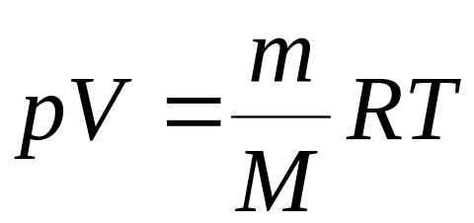
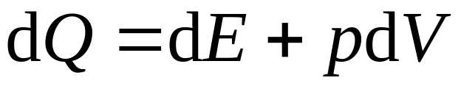
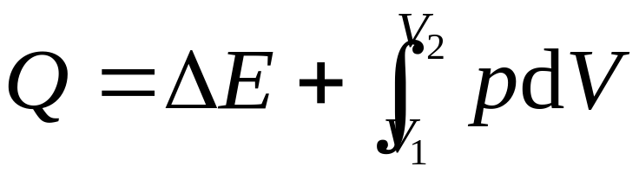

18.3 热力学第一定律在等值过程中的应用 热容
计算各等值过程的热量、功和内能的理论基础
（1）
（理想气体的共性）
解决过程中能
量转换的问题
（2）
（3）
（理想气体的状态函数）
（4） 各等值过程的特性 .

Slide 12

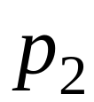

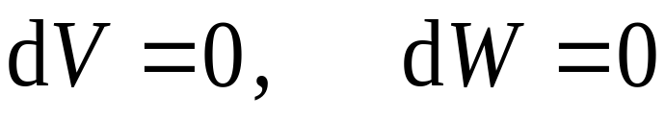
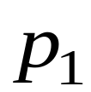

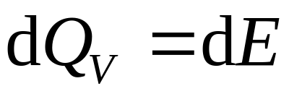


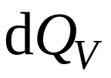

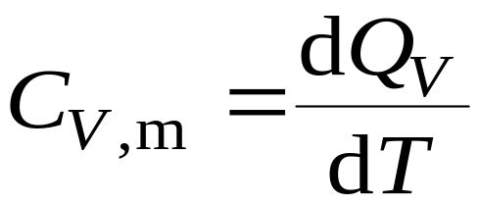
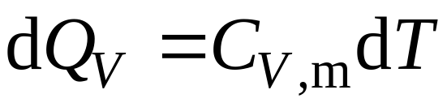
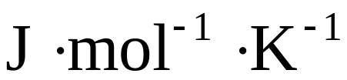
一 等容过程 定容摩尔热容
特性 常量
过程方程 PT⁻¹=常量
热力学第一定律
定体摩尔热容: 理想气体在等容过程中吸收的热量 ，使温度升高 , 其定体摩尔热容为
单位

Slide 13
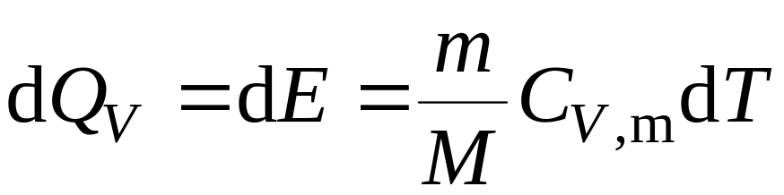
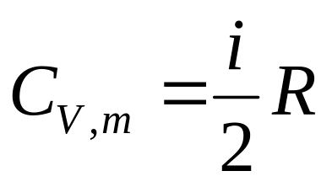
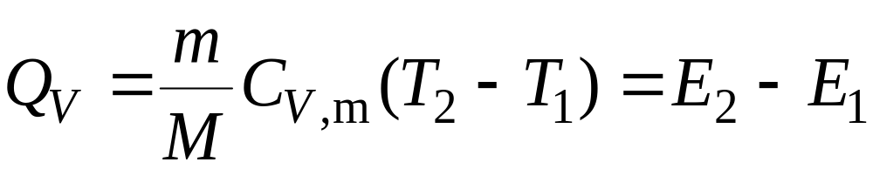
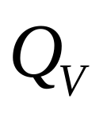
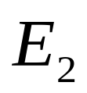

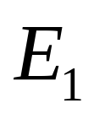
热力学第一定律
等体升压
等体降压
2
1
1
2

Slide 14




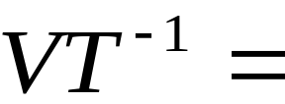
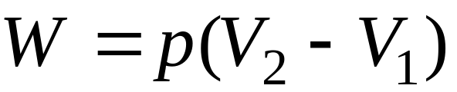
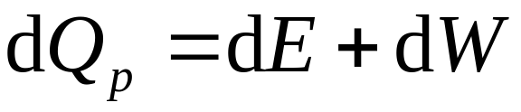


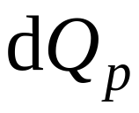
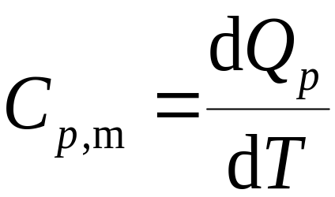
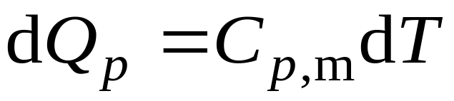
二 等压过程 定压摩尔热容
特 性 常量
1
2
过程方程 常量
W
功
热一律
定压摩尔热容: 理想气体在等压过程中吸
收的热量 ，温度升高 ，其定压摩尔热容为

Slide 15
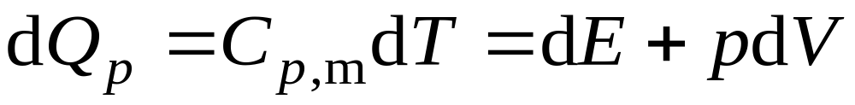
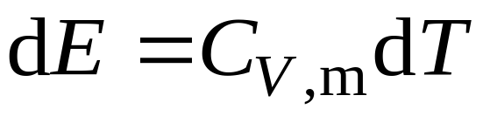
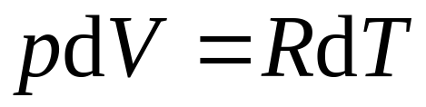
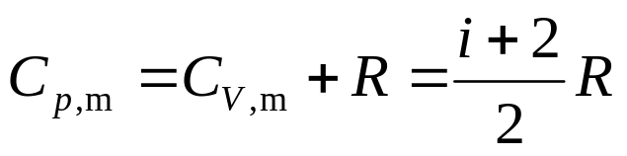
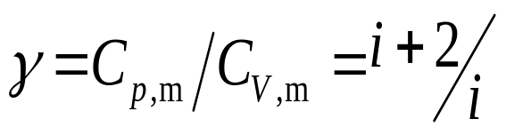




可得定压摩尔热容和定体摩尔热容的关系
摩尔热容比（比热容比—绝热系数）

Slide 16

室温下气体的 γ 值
气体 理论值 实验值
He 1.67 1.67
Ar 1.67 1.67
H₂ 1.40 1.41
N₂ 1.40 1.40
O₂ 1.40 1.40
CO 1.40 1.29
H₂O 1.33 1.33
CH₄ 1.33 1.35

Slide 17

等 压 膨 胀
等 压 压 缩
1
2
2
1
W
W
W
W

Slide 18














三 等温过程
1
特征 常量
过程方程
常量
2
热力学第一定律
恒温热源
T

Slide 19





等温膨胀
等温压缩
1
1
W
2
W
2
W
W

Slide 20





18.4 绝热过程 adiabatic process
系统在绝热过程中始终不与外界交换热量。
良好绝热材料包围的系统发生的过程
进行得较快，系统来不及和外界交换热量的过程
特征：
根据热力学第一定律：
在绝热过程中，内能的增量仍为

Slide 21











讨论：
——对外作功
——内能减少
——温度降低
绝热膨胀
——外界作功
——内能增加
——温度升高
绝热压缩
过程方程
对无限小的准静态绝热过程 有
绝热过程的过程方程

Slide 22












过程曲线
微分
从图中看出：绝热线比等温线陡些。
绝热线
(1) 从数学角度：
等温线
等温线在A点的斜率为：
绝热线在A点的斜率为：
(2) 从物理方面：
等温：体积增加。
体积增加时，压强降低
绝热：体积增加,温度降低。

Slide 23





绝热过程中功的计算
绝热过程中 ，理想气体不吸收热量，系统减少的内能，等于其对外作功 。

Slide 24




绝热自由膨胀
平衡态(初)
非平衡态
平衡态(末)
非准静态过程，则PV ^{γ} ＝C 不适用
服从热力学第一定律，因 得
气体经绝热自由膨胀，内能不变！
【思考】温度变吗？

Slide 25






思考：
自由膨胀
能量守恒
理气
初态和末态温度相同
内能还与体积有关
真实气体？

Slide 26






例题 1.2×10⁻²kg的氦气（视为理想气体）原来的温度为300K，作绝热膨胀至体积为原来的2倍，求氦气在此过程中所作的功。如果氦气从同一初态开始作等温膨胀到相同的体积，问气体又作了多少功？
解：氦气的摩尔质量 M_{m}=4×10⁻³kg/mol, m = 1.2×10⁻²kg , T₁= 300K , V₂=2V₁ , C_{V,m}=3/2R , γ =1.67.
说明从同一初态开始膨胀相同体积，等温比绝热过程作的功多。

Slide 27







§18.5 循环过程 cyclical process
一 、 循环过程
如果系统从某一平衡态开始，经过一系列的变化过程，又回到初始状态，这样的周而复始的变化过程称为循环过程，简称循环。
循环过程的特征：内能不发生变化。
热力学第一定律
系统从外界吸收的总热量
系统放出的总热量（取绝对值）
系统对外所作净功
循环过程曲线abcda所包围的面积

Slide 28







二、正循环、逆循环
p
·
Q₁
Ⅰ
正循环(循环沿顺时针方向进行)
a
（系统对外作功）
b
·
正循环也称为热机循环
Q₂
Ⅱ
根据热力学第一定律，有
O
V
高温热源
热机的效率：
热机
低温热源

Slide 29





逆循环(循环沿逆时针方向进行)
Q₁
p
·
Ⅰ
a
b
（系统对外作负功）
·
Q₂
Ⅱ
逆循环也称为致冷循环
O
V
致冷机的致冷系数定义为：
高温热源
致冷机
致冷系数的意义：外界每消耗一个单位的功能从低温热源吸取多少热量。
低温热源

Slide 30

重要说明：
在热机、制冷机部分 由于实际中的需要或
说是习惯 无论是吸热还是放热一律取正值
则热机效率和制冷系数写成：

Slide 31






















例题、1mol单原子气体氖经历图示循环求其效率
解:
吸热
放热

Slide 32

18.6 卡诺（Carnot）循环（1824）
卡诺循环：工质只和两个恒温热库交换热量的准静态循环。
按卡诺循环工作的热机—卡诺热机
p
高温热库T₁
1
T₁
等温膨胀
Q₁
绝热压缩
Q₁
2
绝热膨胀
工质
A
A
4
Q₂
T₂
Q₂
低温热库T₂
3
等温压缩
V

Slide 33


以理想气体工质为例，计算卡诺循环的效率
→
2
等温膨胀
1
从高温热库吸热
p
1
T₁
等温膨胀
绝热压缩
Q₁
绝热膨胀
→
4
等温压缩
2
3
A
4
向低温热库放热
T₂
Q₂
3
等温压缩
V

Slide 34






p
→
3
绝热膨胀
2
1
T₁
等温膨胀
绝热压缩
Q₁
2
绝热膨胀
→
1
绝热压缩
4
A
4
T₂
Q₂
3
等温压缩
V
因此

Slide 35





卡诺循环的效率只由热库温度决定：
以后将证明：在同样两个温度T₁和T₂之间工作的各种工质的卡诺循环的效率都由上式给定，而且是实际热机的可能效率的最大值，即
令吸(放)热为正(负)，上式为
“热温比”之和满足:
其中 “=”:卡诺循环；“<”:不可逆循环。

Slide 36



















讨论
（1）这是完成一个循环所需的最少热源（高温热源 和低温热源 ）
（2）提高热机效率的途径 或降低
（提高 ）
（3）卡诺热机的效率
即热机效率不能达到100%
例如：郑州发电厂某台机组
则其效率为
实际上约30%！

Slide 37


卡诺定理
1、在相同的高温热源和低温热源之间工作的任何工作物质的可逆机，都具有相同的效率。
2、工作在相同的高温热源和低温热源之间的一切不可逆热机的效率都不可能大于可逆热机的效率。
这一定理指出要想提高热机的效率，必须提高高温热源的温度和降低低温热源的温度；并使热机尽量接近于可逆热机。

Slide 38




例.热电厂
锅炉
按卡诺循环计算：
实际最高效率：
发电机
冷凝塔
原因：
非卡诺循环、耗散（摩擦等）

Slide 39

18.7 致冷循环
将待冷却物体作为低温热源，反向进行热机循环，可实现致冷循环。
致冷机
冰箱外
Q₂—追求的效果
高温热库T₁
A—付出的“成本”
Q₁
致冷系数：对工质做一份功可从低温热源提取多少份热
A
工质
Q₂
低温热库T₂
所以，吸热越多，做功越少，制冷机性能越好。
冷冻室

Slide 40

卡诺致冷机致冷系数
冰箱外
p
高温热库T₁
1
Q₁
T₁
Q₁
2
A
工质
A
Q₂
4
T₂
Q₂
低温热库T₂
3
V
冷冻室

Slide 41















思考题 试讨论理想气体经下列两图中各个过程后，ΔE、ΔT、A 和Q 的正负：

